Slide 1


Názov projektu: Zlepšenie využívania údajov vo verejnej správe
Kód projektu: 314011S979
Workshop pre mapovanie dopadu
otvorených dát
5. workshop
Dopad otvorených dát na
environmentálnu oblasť
Lukáš Jankovič
Tento projekt je podporený z Európskeho sociálneho fondu

Slide 2
Program
Hosť: Jana Paluchová (Slovenská agentúra životného prostredia): projekt Populair, Dnes dýcham
Dopad otvorených dát na environmentálnu oblasť
Diskusia, závery

Slide 3
1. Model CAF
Common Assesment Framework – projekt štandardizácie merania otvorených dát
Po anglicky | Po slovensky | Význam
Access | Prístup | Prístup k dátam
Use | Použitie | Spracovanie dát – vytvorenie informácie
Impact | Dopad | Výsledok rozhodnutia na základe informácie
Zdroj: EK&EDP: Sustainability of (Open) Data Portal Infrastructures: measuring Use and Impact of Portals
Notes:
Reuse a Impact rozdiel

Slide 4
2. Dopad otvorených dát na oblasti v rebríčku ODMI
Politická (vládna) oblasť
Sociálna oblasť
Environmentálna oblasť
Ekonomická oblasť
Slovensko 2022:
0 bodov
Priemer EÚ 2022:
47 bodov
Maximum: 80 bodov

Slide 5

3. Environmentálna oblasť v rebríčku ODMI
environmentálne výzvy (zmena klímy, environmentálna degradácia – Európska zelená dohoda),
biodiverzita (dosahovanie dobrej kvality vzduchu a vody),
environmentálnejšie mestá (napríklad environmentálna doprava, odpad),
zmena klímy a reakcia na súvisiace katastrofy),
spotreba energie a prechod na obnoviteľné zdroje energie.
iné...
Growth icons created by Darius Dan - Flaticon

Slide 6
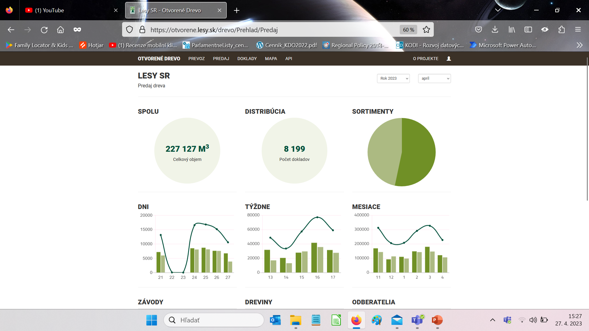
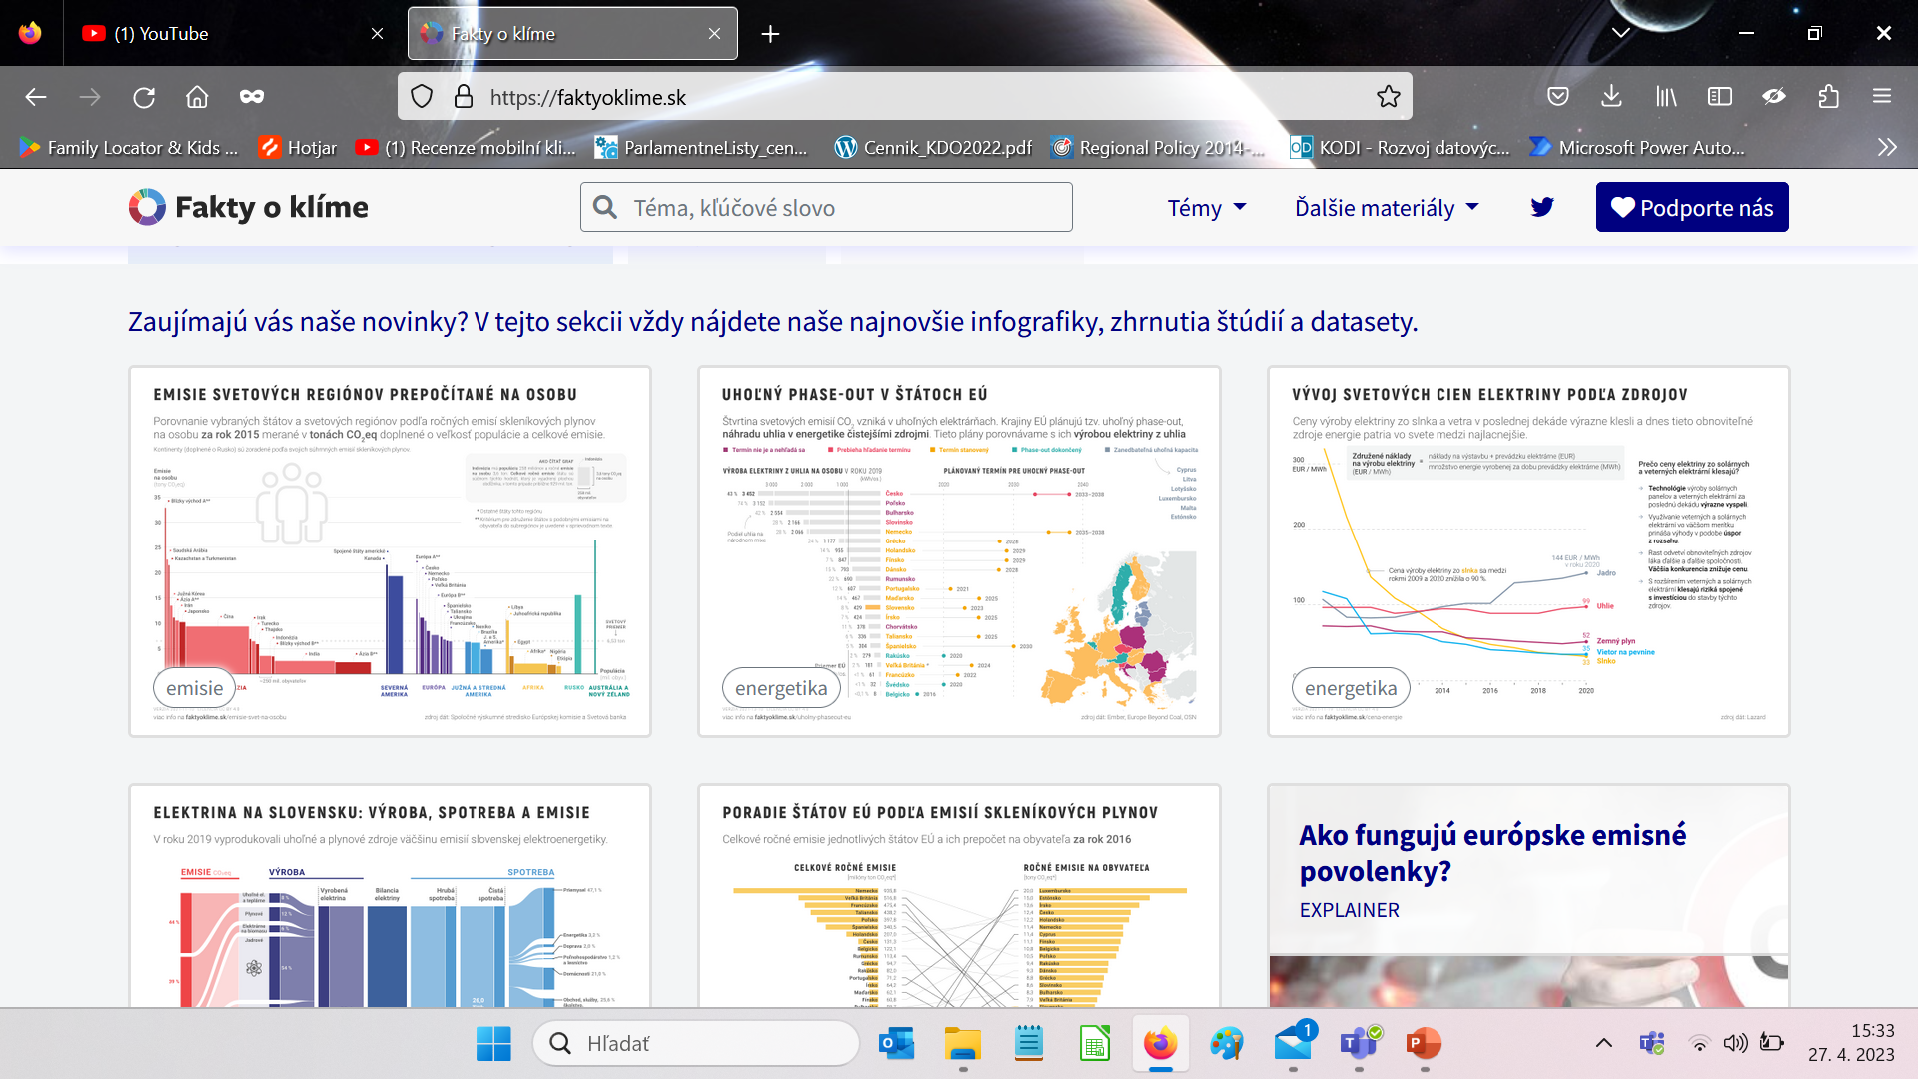
4. Príklady dopadu na environmentálnu oblasť na Slovensku
Otvorené drevo – zobrazenie údajov o dokladoch k preprave dreva, vytvorili Lesy SR. Obsahuje grafy, mapu, OpenAPI.
Fakty o klíme – sprehľadňuje rôzne štatistiky o klíme, napr. novinárov, ďalšie použitie, vychádza z CZ verzie (autor tím nezávislých analytikov a expertov)

Slide 7
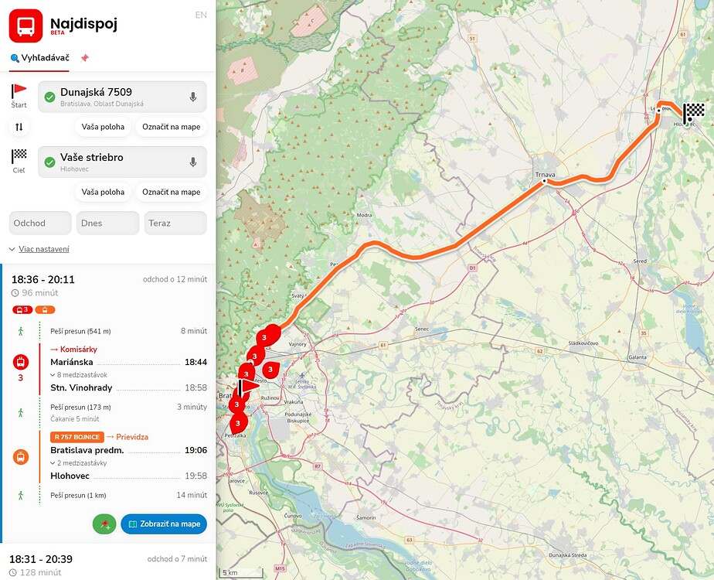
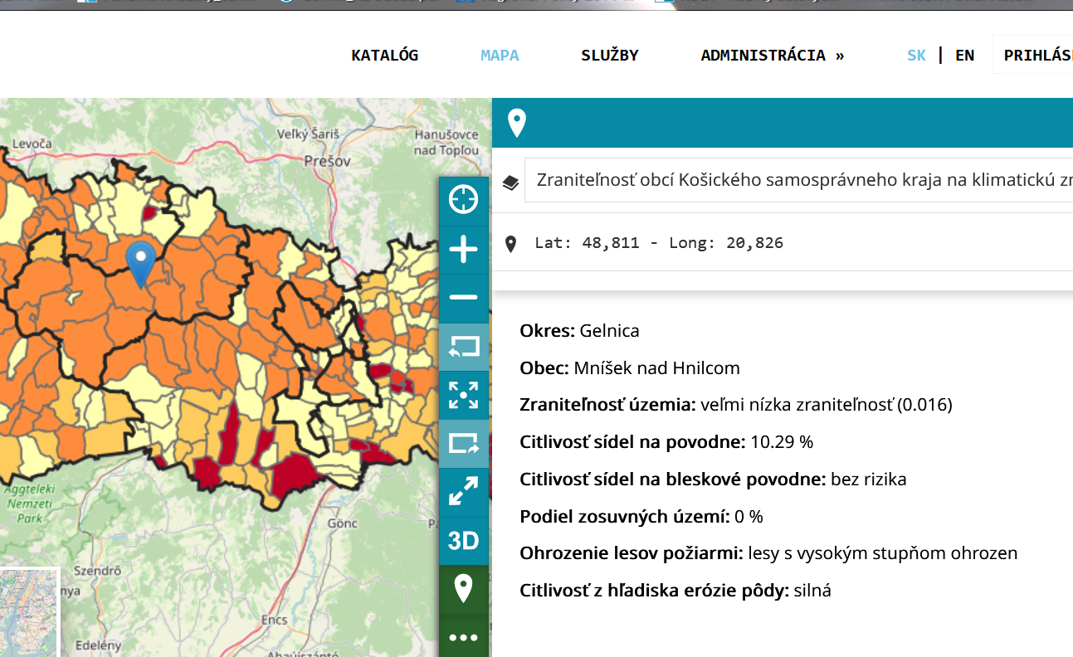
5. Príklady dopadu na environmentálnu oblasť na Slovensku
Zraniteľnosť obcí Košického samosprávneho kraja na klimatickú zmenu (autor KSK)
Najdispoj.sk – vyhľadávanie spojov MHD, vlaková doprava, autobusová doprava na základe údajov z otvorených dát (autor študent VŠ)

Slide 8
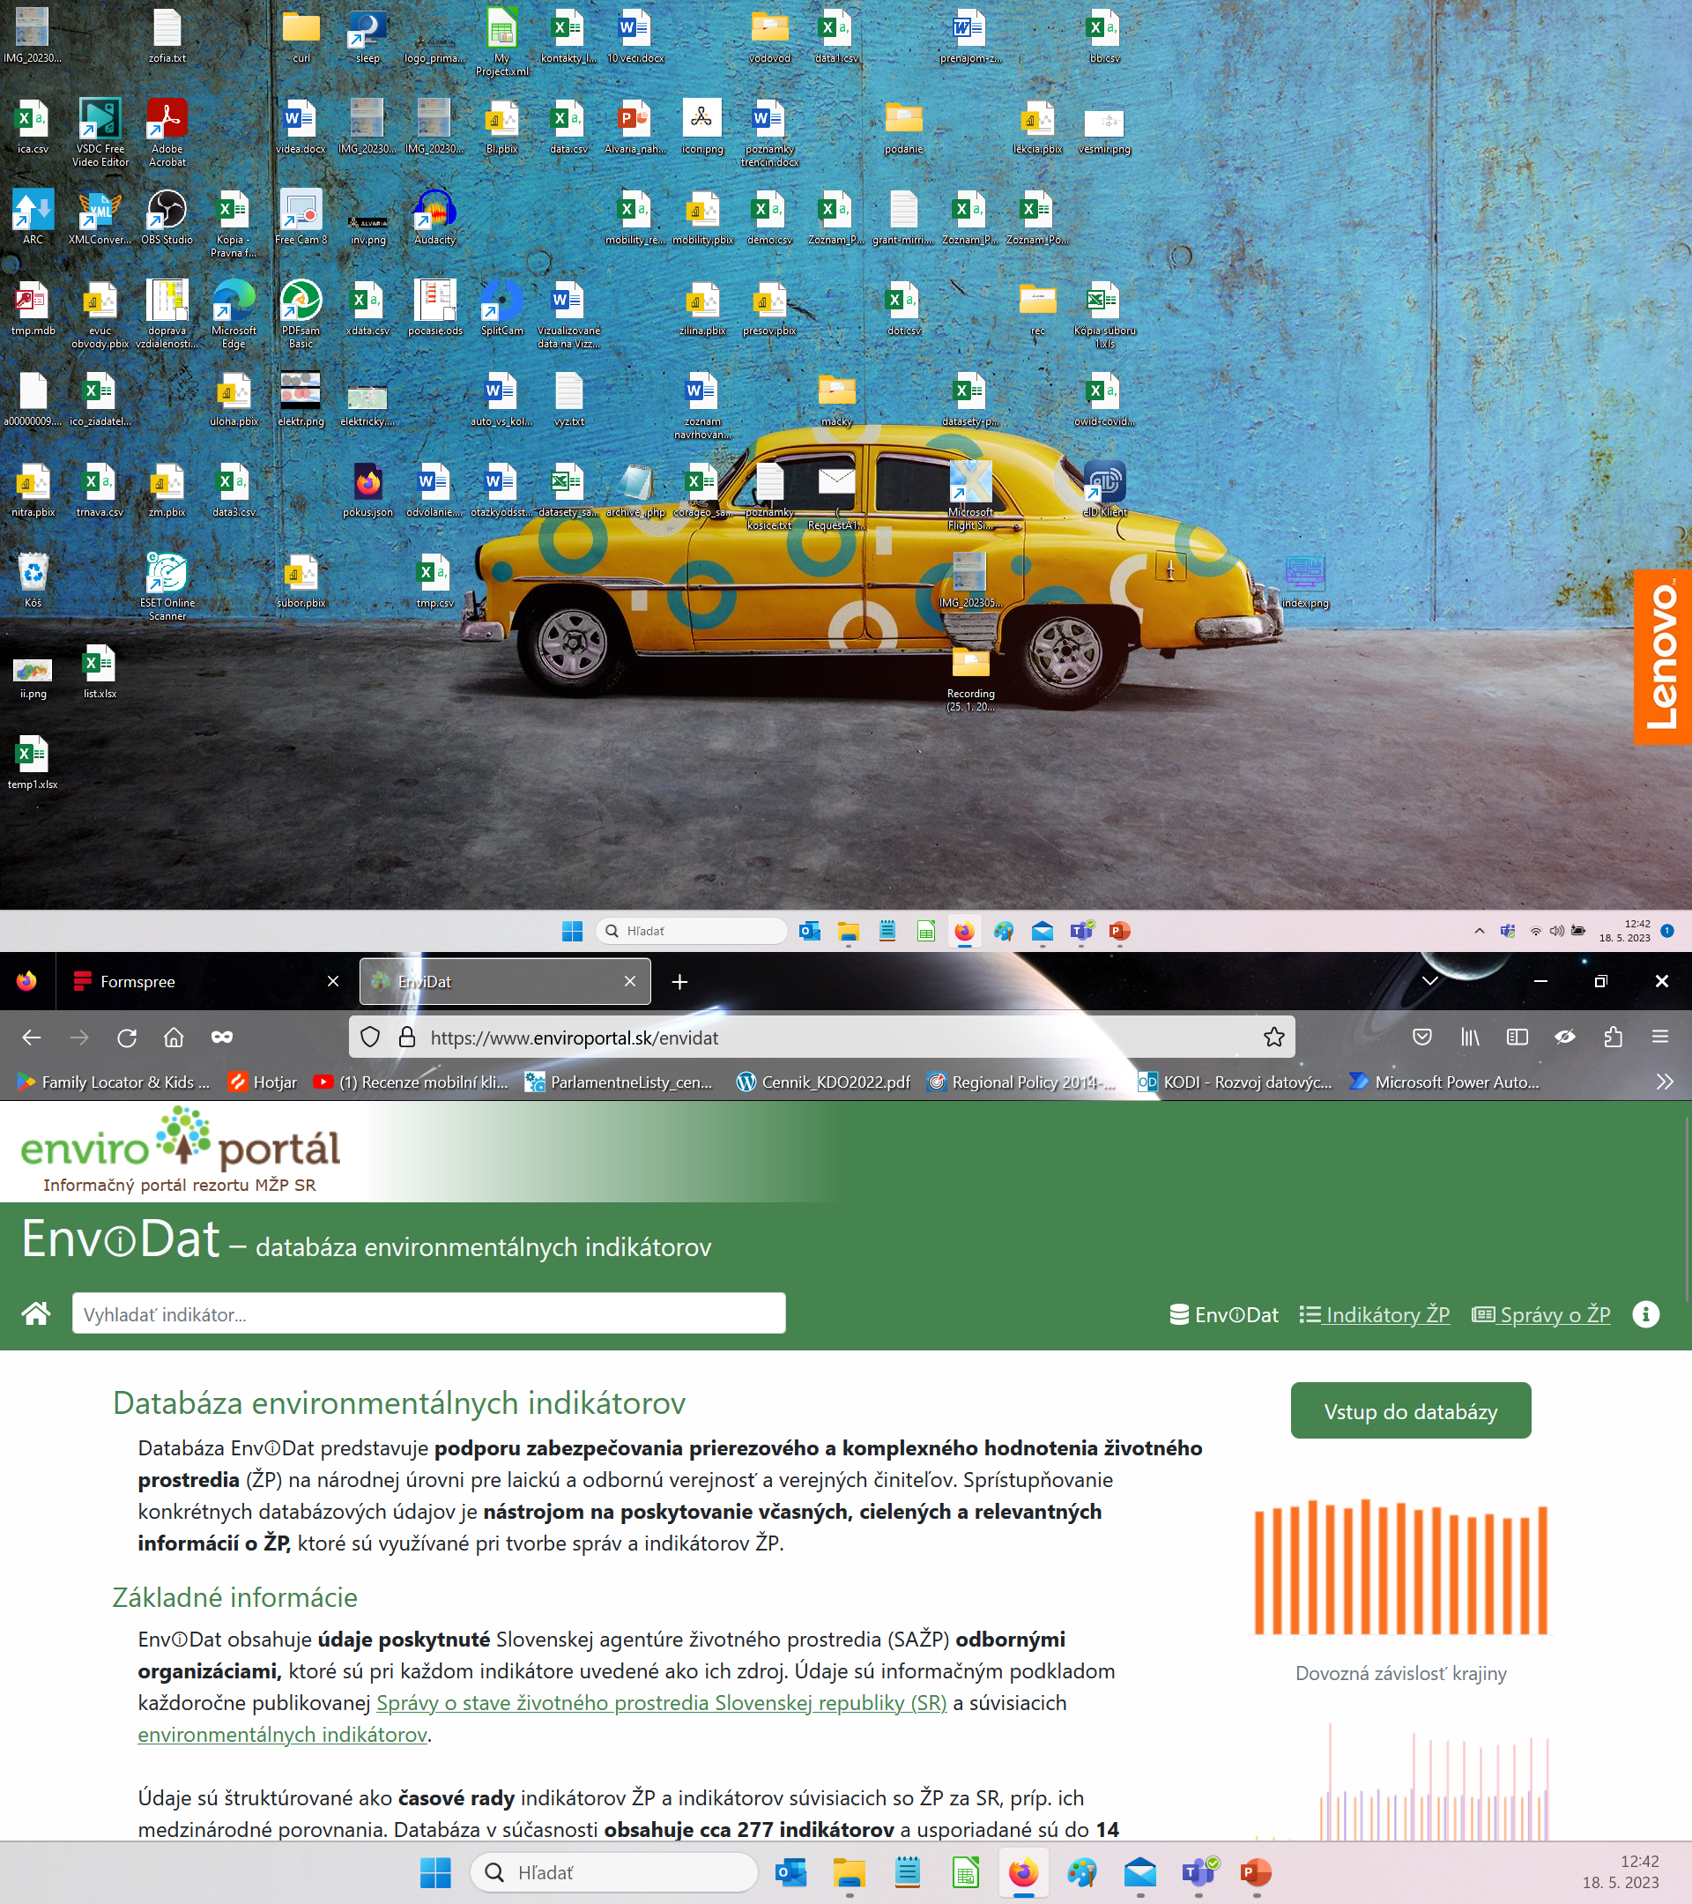
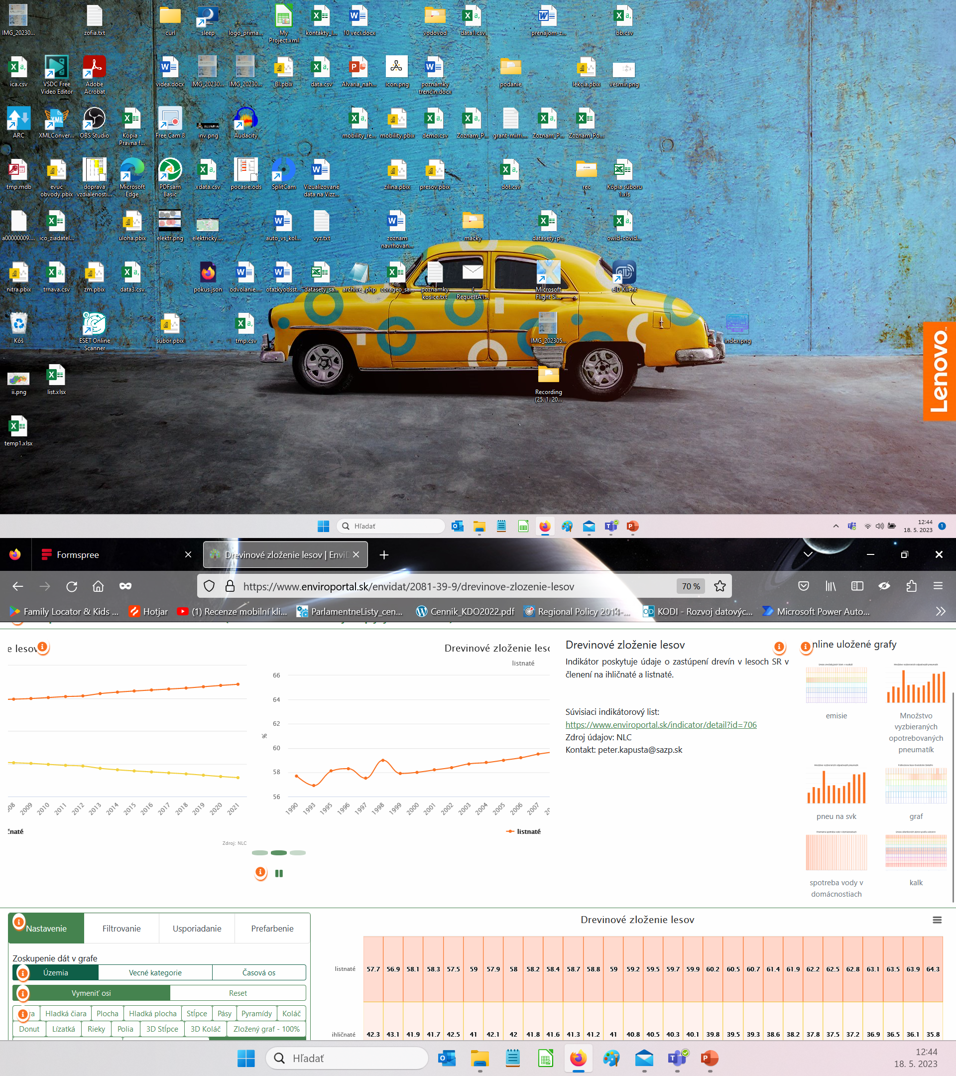
6. Príklady dopadu na environmentálnu oblasť na Slovensku
Envidat - databáza environmentálnych indikátorov (Slovenská agentúra životného prostredia)

Slide 9
7. Príklady z krajín EÚ
Švédsko – aplikácia Biologg umožňuje zbierať pozorovania prírody ako časť hry. Hra je založená na databáze švédskeho informačného centra pre druhy.
Malta – Agentúra pre prírodu a zdroje publikuje otvorené dáta o kvalite ovzdušia, ktoré sú hojne využívané na tvorbu máp, indexov, kvality podľa ulíc, atď.
Nemecko – mFund projekt ChargePlanner sa zameriava na vytvorenie prototypu pre výpočet odporúčaní na nabíjanie a predpovedanie záujmu o verejne dostupné nabíjacie miesta. Aplikácia používa rôzne verejne dostupné dáta.
Zdroj: Open Data Maturity Report 2022

Slide 10
8. Otázky na účastníkov stretnutia
Aké dáta, ktoré zverejňujete/sa zverejňujú majú/by mohli mať dopad na environmentálnu oblasť (v širokom slova zmysle)?
Doplňte do tabule
1.
2.
Poznáte príklady aplikácií/vizualizácií/webstránok ktoré podľa vás majú dopad na environmentálnu oblasť (v širokom slova zmysle)?

Slide 11
Ďakujem za pozornosť
Ak vás hocičo napadlo k téme environmentálny dopad otvorených dát, napíšte prosím na
lukas.jankovic@mirri.gov.sk

